Slide 1
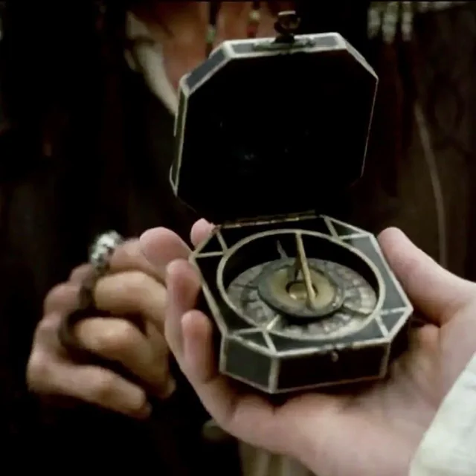
Amar a Dios con todo tu corazón
Deuteronomio 6:5
"La brújula de Jack Sparrow no estaba rota… apuntaba a lo que su corazón más deseaba. ¿A qué apunta tu corazón hoy?"

Slide 2
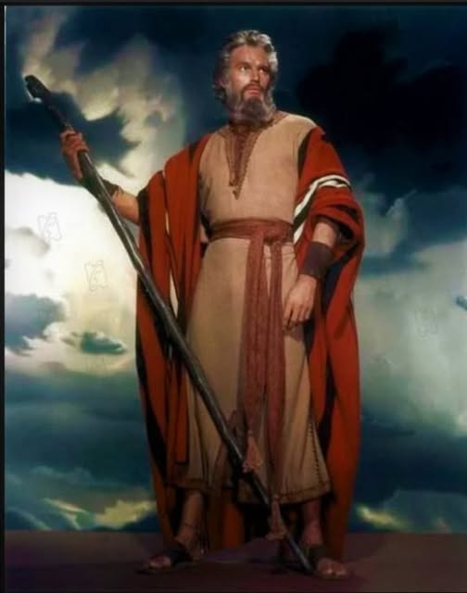

EL CONTEXTO
El último mensaje de Moisés
Después de 40 años guiando al pueblo de Israel por el desierto, Moisés da su discurso final. Josué tomará el relevo. La tierra prometida está al alcance de la mano.
💡 Conexión pop: Es como el mentor que deja su enseñanza final antes de que el héroe siga su camino solo. Piensa en Gandalf, Dumbledore o el maestro Yoda.
Si Moisés solo pudiera decir una última cosa antes de irse… sería esta:
"Amen a Dios con todo su corazón."

Slide 3




DEUTERONOMIO 6:5
¿Qué significa amar con TODO el corazón?
No es solo un sentimiento. Es una orientación de vida. Tu corazón, como la brújula de Jack Sparrow, siempre apunta a lo que más deseas.
Poner a Dios primero
Confiar en Él
En tus prioridades, tiempo y decisiones diarias.
Incluso cuando no entiendes todo lo que pasa.
Elegir lo correcto
Recordarlo en lo cotidiano
Cuando nadie mira. Eso también es amor.
En el instituto, en casa, con tus amigos.

Slide 4
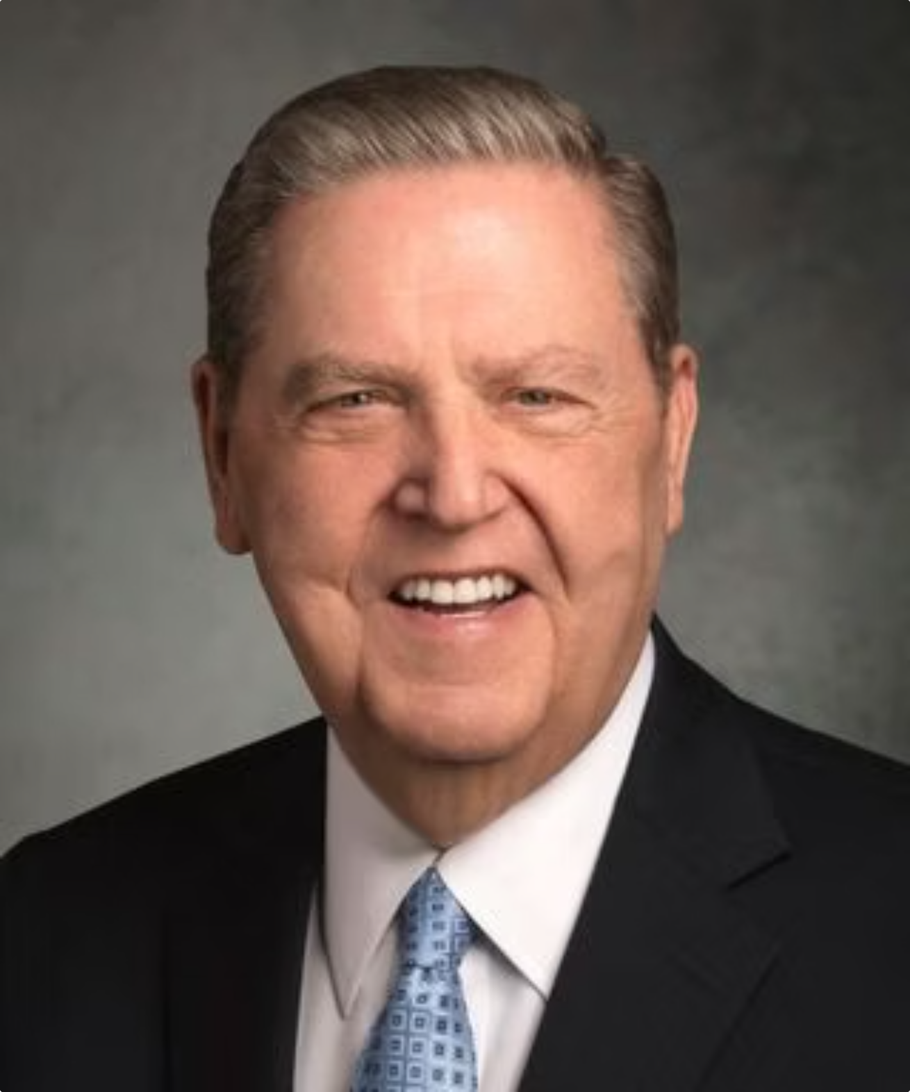

ACTIVIDAD
¿Cómo demostramos amor?
"Si sabemos demostrar amor a las personas… también podemos aprender a demostrar amor a Dios."
1
Escribe un nombre
Alguien a quien amas de verdad.
2
60 segundos
Anota formas de demostrar amor sin palabras.
3
Compartimos
Ponemos algunas ideas en común con el grupo.
El presidente Jeffrey R. Holland nos ayuda a comprender mejor el verdadero carácter de Dios.

Slide 5

LAS ESCRITURAS
El mandamiento más grande
Deuteronomio 6:5
"Amarás al Señor tu Dios con todo tu corazón, con toda tu alma y con toda tu fuerza."
Mateo 22:36–39
Jesús reafirma este mandamiento como el más grande de todos ante los fariseos.
"En toda historia, hay un mandamiento principal que define al héroe. Para nosotros, es este."

Slide 6
REFLEXIÓN
¿Cómo se demuestra amor a Dios?
Cada acción que haces es como un pequeño giro que orienta tu brújula hacia Dios. Aquí algunas formas concretas:
Orar y estudiar
Servir y ayudar
Hablar con Dios a diario y leer las Escrituras.
En casa, en el grupo, con quien lo necesite.
Ser honesto
Amar al prójimo
Decir la verdad aunque cueste. Eso también es amor.
Porque no podemos amar a Dios sin amar a los demás.

Slide 7

1 JUAN 4:19
Dios nos amó primero
"Nosotros le amamos a Él, porque Él nos amó primero."
— 1 Juan 4:19
Presidente Holland:
"La primera gran verdad de toda la eternidad es que Dios nos ama con todo Su corazón, alma, mente y fuerza. Ese amor es la piedra fundamental de la eternidad."
No amamos a Dios para ganar Su amor. Lo amamos porque ya lo tenemos. Su amor no es un premio al final del camino — es el punto de partida.
Como un padre que nunca deja de amar a su hijo, incluso cuando se equivoca.

Slide 8
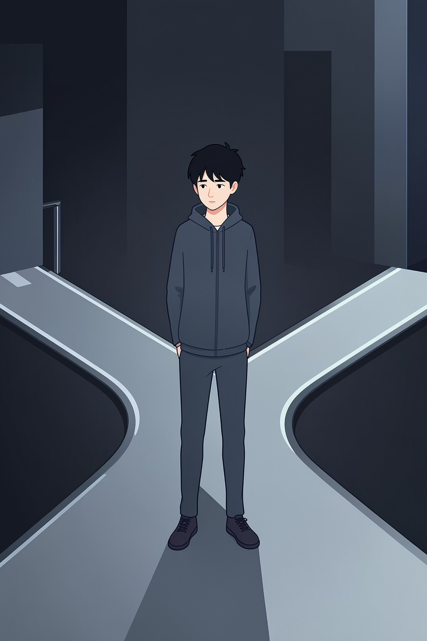

JUAN 14:15
Obedecer por amor, no por miedo
Lo que dice la Escritura
Sin amor
"Si me amáis, guardad mis mandamientos." — Juan 14:15
Obedeces por miedo al castigo o por quedar bien.
La obediencia no es una carga impuesta. Es la respuesta natural de alguien que ama.
Con amor
Obedeces porque quieres. Porque Él importa.
🧭 Si tu brújula apunta a Dios, tus decisiones lo reflejarán.

Slide 9

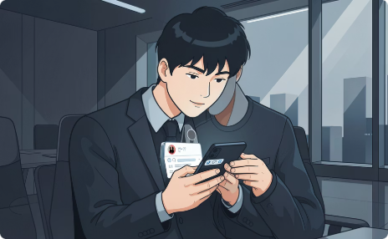

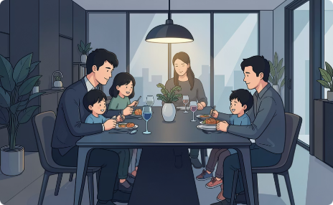
APLICACIÓN REAL
Amar a Dios en tu vida cotidiana
A veces el ambiente te tira para otro lado… pero tu brújula puede seguir apuntando a Dios.
En el instituto
En redes sociales
En el deporte
En casa y con amigos
¿Cómo tratas a quien nadie trata bien?
¿Qué publicas? ¿Qué compartes? ¿Cómo hablas?
¿Ganas con humildad? ¿Pierdes con gracia?
¿Sirves, escuchas y perdonas de verdad?

Slide 10
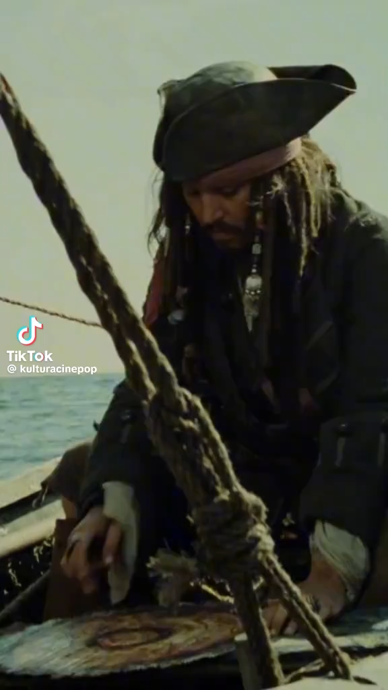
INVITACIÓN ESPIRITUAL
¿A qué apunta tu brújula?
Anota estas preguntas en tu diario esta semana:
¿A qué apunta mi brújula hoy?
Sé honesto. No hay respuesta incorrecta.
¿Qué puedo hacer para orientarla más hacia Dios?
Un pequeño giro cada día marca la diferencia.
¿Qué mandamiento puedo vivir mejor por amor?
No por obligación. Por amor genuino.
"Amar a Dios con todo el corazón no es perfección… es dirección."

